Slide 1
Jornada de Fortalecimiento de Entidades Federativas
Chiapas
7 de febrero del 2019

Slide 2
Diagnóstico
http://www.atlasnacionalderiesgos.gob.mx/apps/Declaratorias/
2000-2018
2000-2018
Declaratorias de Desastre
Declaratorias de Emergencia

Slide 3
Análisis
http://www.atlasnacionalderiesgos.gob.mx/apps/Declaratorias/
DESASTRE 2000-2018
EMERGENCIA 2000-2018

Slide 4
Impacto

Slide 5
Impacto

Slide 6
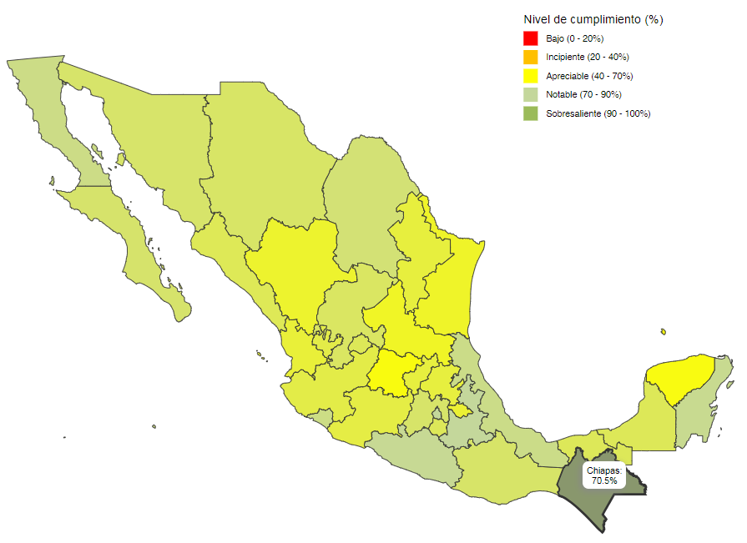
Políticas Públicas
Gestión Integral de Riesgos
http://www.atlasnacionalderiesgos.gob.mx/IGOPP
Chiapas 70.5 % - NOTABLE
Evaluación Estatal
Informe Estatal de Gobernabilidad y Políticas Públicas en Gestión del Riesgo de Desastres, CENAPRED (2017).

Slide 7
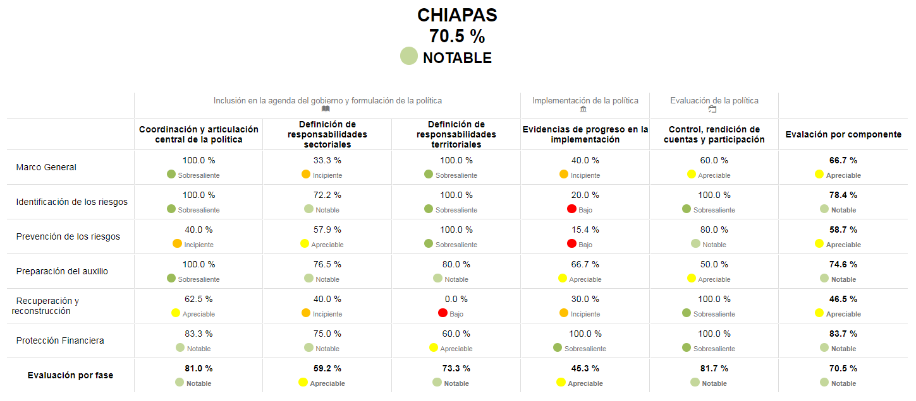
Políticas Públicas
Gestión Integral de Riesgos
2
3
1
1. Marco jurídico que establezca la actualización de los planes de desarrollo urbano, así como los planes de ordenamiento territorial después de ocurrido un desastre, siendo un área de oportunidad para corregir los procesos de ocupación y uso del suelo que evidencien problemas o riesgos preexistentes.
2. Evidencia de asignación presupuestal a identificación de riesgos en los sectores, por ejemplo: partidas específicas para análisis de vulnerabilidad en el sector hidráulico o carretero.
5. Evidencia de asignación presupuestal a prevención de riesgos en los sectores, por ejemplo: partidas específicas para obras de mitigación o protección para el sector agrícola.

Slide 8
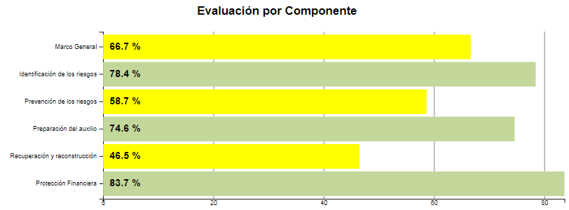
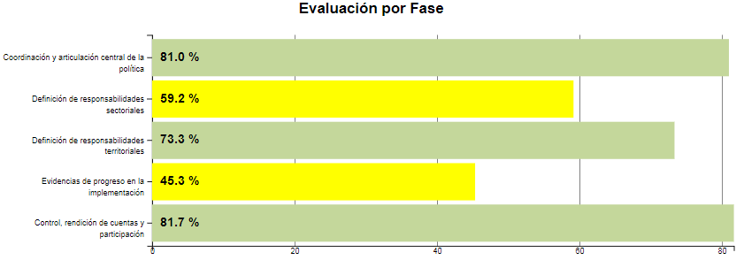
Políticas Públicas
Gestión Integral de Riesgos

Slide 9
Instrumento Financiero
FOPREDEN
Histórico de Proyectos
Preventivos
AÑO | ESTATUS | NOMBRE DEL PROYECTO | APORTACIÓN FEDERAL | COPARTICIPACIÓN | TOTAL
2004 | FINALIZADO | DEMOLICIÓN Y CONSTRUCCIÓN DE 6 PUENTES SOBRE EL RÍO SABINAL. EN LA CIUDAD DE TUXTLA GUTIÉRREZ, CHIS. | $ 19,226,832.37 | $ 19,226,832.37 | $ 38,453,664.74
2004 | FINALIZADO | TERMINOS DE REFERENCIA PARA EL ESTUDIO DE APROVECHAMIENTO HIDRÁULICO INTEGRAL Y DE CONTROL DE INUNDACIONES DE LA CUENCA DEL RÍO SABINAL | $ 8,795,603.11 | $ 3,769,544.19 | $ 12,565,147.30
2006 | FINALIZADO | SISTEMA DE MONITOREO CLIMÁTICO DEL ESTADO DE CHIAPAS | $ 9,940,101.87 | $ 4,260,043.66 | $ 14,200,145.53
2008 | FINALIZADO | AMPLIACION DE LA RED DE CENTROS REGIONALES PARA EMERGENCIAS Y DESASTRES | $ 24,684,092.37 | $ 10,578,896.73 | $ 35,262,989.10

Slide 10
Instrumento Financiero
FOPREDEN
Histórico de Proyectos
Preventivos (continúa..)
AÑO | ESTATUS | NOMBRE DEL PROYECTO | APORTACIÓN FEDERAL | COPARTICIPACIÓN | TOTAL
2009 | FINALIZADO | SISTEMA INTEGRAL DE PROTECCIÓN CIVIL PARA LA PREVENCIÓN DEL PELIGRO POR FENÓMENOS NATURALES DEL ESTADO DE CHIAPAS | $ 12,882,305.10 | $ 5,520,987.90 | $ 18,403,293.00
2010 | FINALIZADO | UNIDAD MÓVIL PARA LA DIFUSIÓN DE LA PROTECCIÓN CIVIL | $ 1,716,689.80 | $ 735,724.20 | $ 2,452,414.00
2010 | FINALIZADO 2015 | SISTEMA INTEGRAL DE PROTECCIÓN CIVIL PARA LA PREVENCIÓN DEL PELIGRO POR FENÓMENOS NATURALES 2A ETAPA. | $ 28,347,474.50 | $ 12,148,917.65 | $ 40,496,392.15

Slide 11
Instrumento Financiero
FOPREDEN
Histórico de Proyectos
Preventivos (continúa..)
AÑO | ESTATUS | NOMBRE DEL PROYECTO | APORTACIÓN FEDERAL | COPARTICIPACIÓN | TOTAL
2010-2011 | FINALIZADO 2015 | ESCUELA DE PROTECCIÓN CIVIL | $ 29,037,480.86 | $ 12,444,634.66 | $ 41,482,115.52
2011 | FINALIZADO 2015 | PROGRAMA INTEGRAL DE DIFUSIÓN PARA REDUCIR EL RIESGO DE DESASTRES POR FENÓMENOS PERTURBADORES EN EL ESTADO DE CHIAPAS ... CONOCER PARA PREVENIR. | $ 10,594,069.39 | $ 4,540,315.45 | $15,134,384.84
2014 | Proyecto autorizado y registrado en cartera. | SISTEMA DE MULTI ALERTA Y COMUNICACIÓN MASIVA PARA EL ESTADO DE CHIAPAS | $ 23,994,867.75 | $ 7,305,507.61 | $ 31,300,375.36
Inversión total en prevención 2004 – actual $ 249’750,921.54

Slide 12
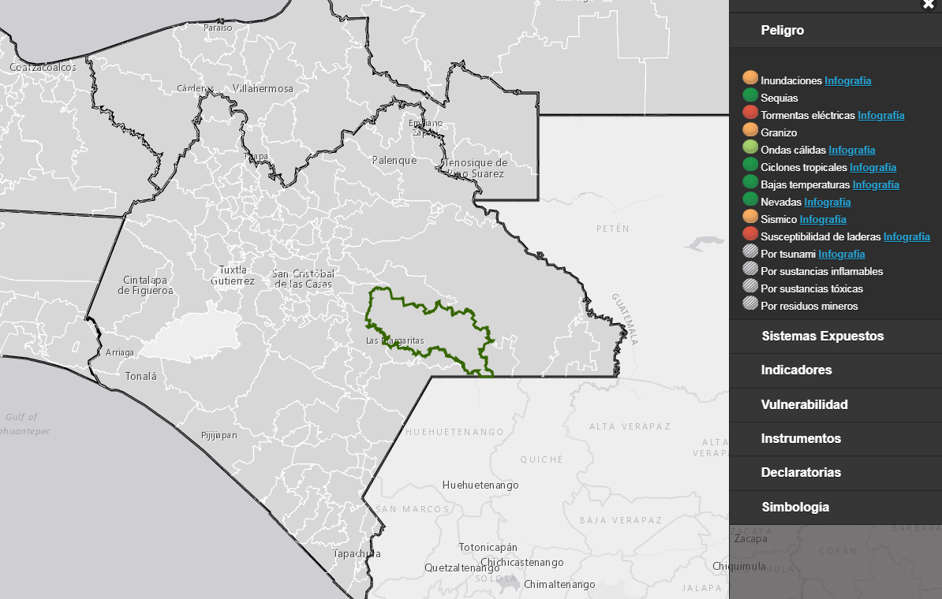
Perfil de Peligro(x Municipio)
http://www.atlasnacionalderiesgos.gob.mx/app/municipios/

Slide 13
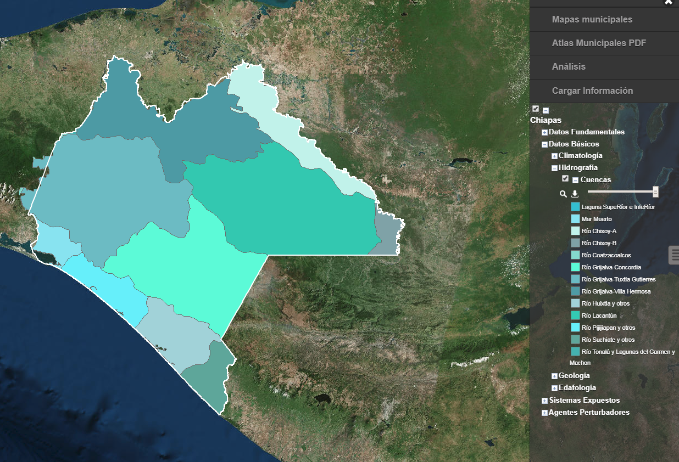
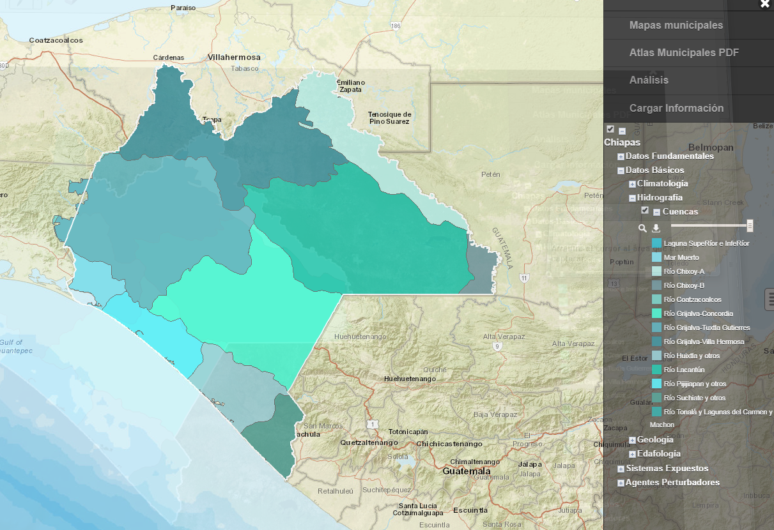
Atlas Estatal de Riesgos (2016)
http://www.atlasnacionalderiesgos.gob.mx/app/CoberturaEstatal/
http://www.atlasnacionalderiesgos.gob.mx/Chiapas
103 capas de información

Slide 14
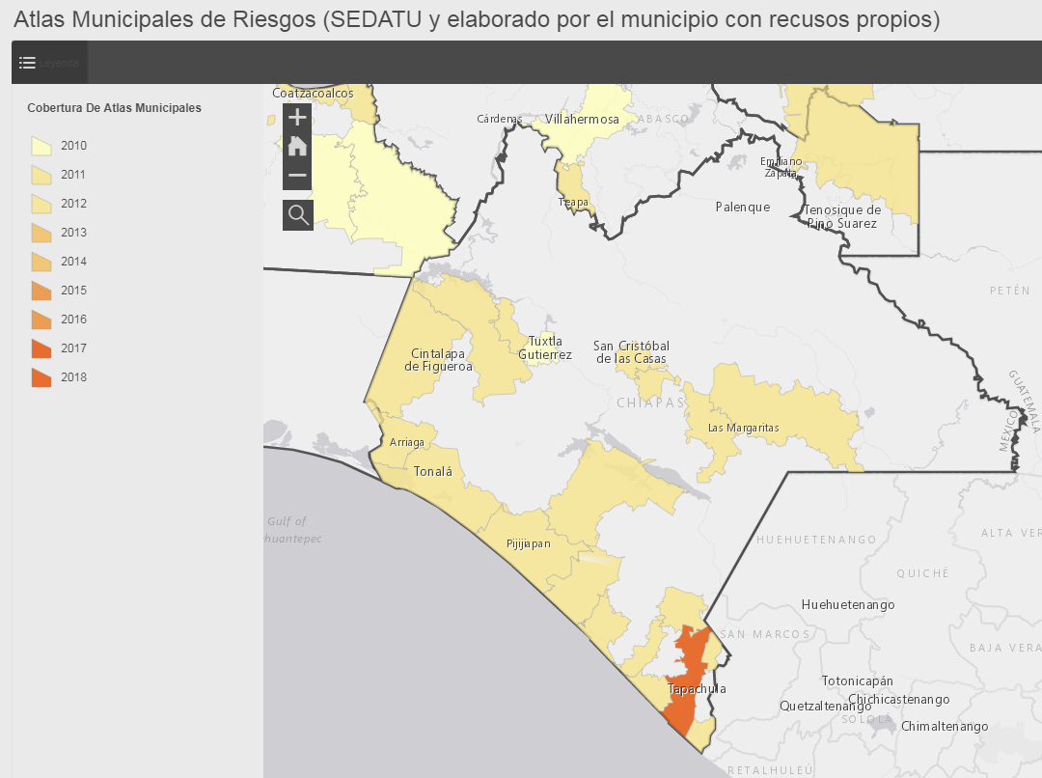
Atlas Municipales de Riesgos
(23/125)
http://rmgir.proyectomesoamerica.org/portal/apps/MapTools/index.html?appid=ab45cf1bfdf34a2da3f5ea6f7f2464c7
Mapastepec
Tuxtla Gutiérrez
Berriozábal
Tonalá
Mazatán
Suchiate
Acapetahua
Huixtla
San Cristóbal de las Casas
Cintalapa
Las Margaritas
Teopisca
Ocozocoautla de Espinosa
Comitán de Domínguez
Pijijiapan
Suchiate
Mazatán
Arriaga
Berriozábal
Acapetahua
Motozintla
Tapachula
Arriaga

Slide 15
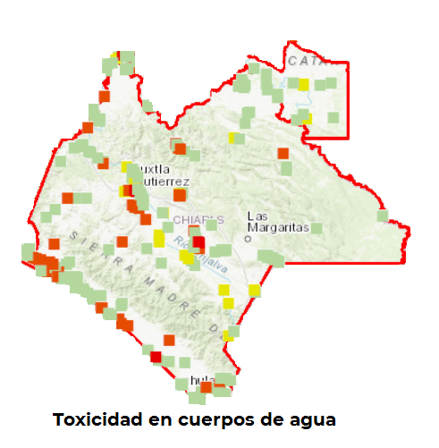
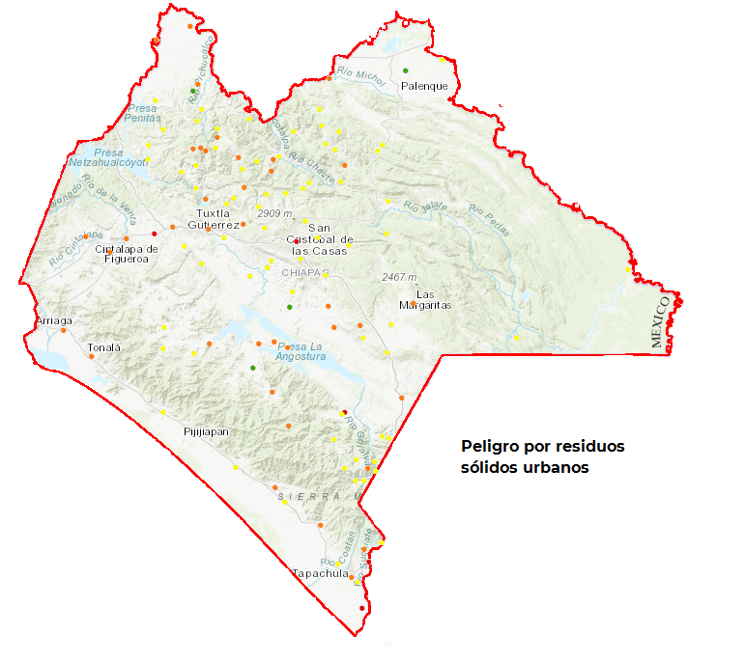
Análisis de peligros sanitario-ecológicos en Chiapas
El 5% de los cuerpos de agua tienen un índice de peligro alto y muy alto por toxicidad.
El 30% de los sitios con residuos sólidos urbanos tienen un índice de peligro alto por contaminación.
Los municipios con índice de peligro muy alto de contaminación de suelo son Ocozocoautla de Espinosa, San Cristóbal de las Casas, Suchiate y Tuxtla Chico; y de contaminación de agua son Acapetahua, Arriaga, Frontera Hidalgo, San Cristóbal de las Casas, Suchiapa y Suchiate.

Slide 16
Propuestas:
Gestión adecuada de los residuos desde la verificación de la existencia y adecuado funcionamiento de plantas de tratamiento de aguas residuales urbanas e industriales; así como de sitios de disposición final de residuos sólidos urbanos que se apeguen a la normatividad o en su caso realizar las modernizaciones correspondientes.
Saneamiento de los cuerpos de agua.
Promoción de la educación ambiental para la gestión de residuos como la separación de la basura, elaboración de composta, diseño de baños secos para evitar descargas en los ríos, recolección oportuna de la basura.

Slide 17
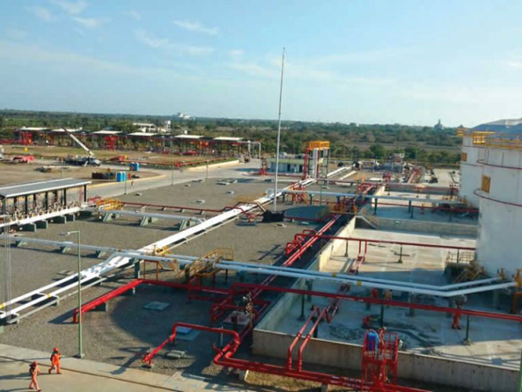
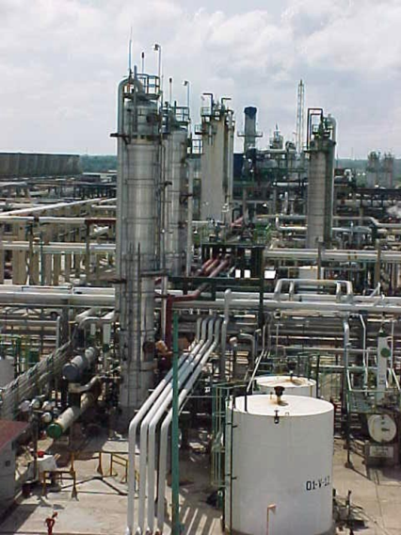
Riesgos químicos en el estado de Chiapas
El estado cuenta con poca actividad industrial, se tienen registradas 15 instalaciones industriales que almacenan sustancias químicas peligrosas, tales como amoniaco, ácido nítrico, ácido clorhídrico, ácido sulfúrico, combustóleo, diésel, turbosina, xileno, alcohol etílico, hidróxido de sodio y gas LP.
Tiene importante actividad minera cuenta con oro, plata, cobre, titanio, zinc en zonas mineralizadas de Simojovel, Santa Fé-La Victoria, Pichucalco, Ostuacán, Tecpatán, Tenejapa, Francisco I. Madero, La Jáquimas, Motozintla, Tolimán, Chicomuselo, La Libertad, Mapastepec, Arriaga, Tenejapa, Chenalhó, Comitán de Domínguez.
Se ubica el Complejo Procesador de Gas Cactus, el de mayor capacidad de procesamiento de gas natural en el país.

Slide 18
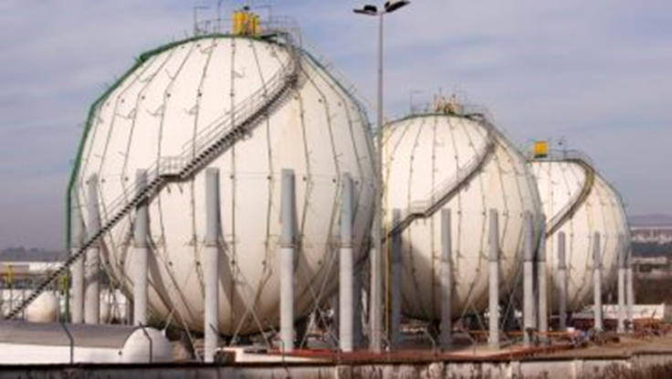
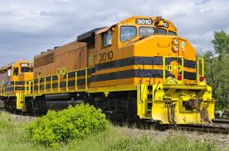
Riesgos químicos en el estado de Chiapas
Se encuentran dos Terminales de Almacenamiento y Reparto de Combustibles (TAR) ubicadas en Tuxtla Gutiérrez y Tapachula.
Tiene 52 plantas de almacenamiento y distribución de gas LP y estaciones de carburación.
Cuenta con siete hidroeléctricas en Chicoasén, Tecpatán, Ostuacán, Tapachula, Soyaló y Venustiano Carranza (2).
Por el estado pasan 556.6 km de vías férreas a través de 17 municipios tales como Arriaga, Juárez, Palenque, Tapachula y Villa Comaltitlán entre otras, por las cuales se transportan sustancias químicas peligrosas como el gas propano, principalmente.

Slide 19
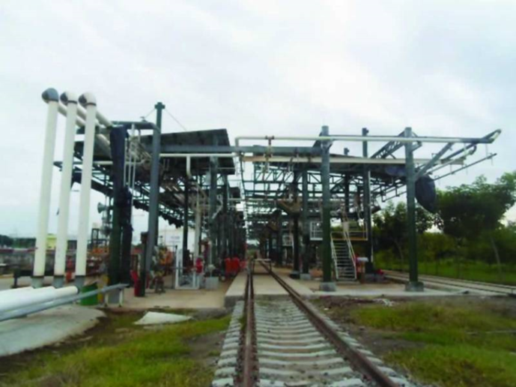
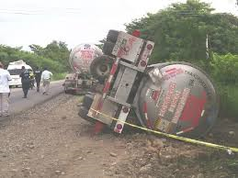
Riesgos químicos en el estado de Chiapas
Cuenta con 1256 km de oleoductos y 223 km de ductos de gas natural administrados por PEMEX, adicionalmente existen gasoductos privados.
Cuenta con tres ejes carreteros principales carretera 200D Arriaga-Ocozocoautla, 187D Las Choapas-Ocozocoautla y la carretera 190D Tuxtla Gutiérrez- San Cristóbal de Las Casas, por las que pueden transitar sustancias químicas peligrosas para su distribución.
Se tienen registrados 65 accidentes ocurridos durante el transporte de sustancias químicas peligrosas en el periodo 2010-2016, en los cuales estuvieron involucradas gasolina, gas LP, diésel, asfalto, turbosina, metanol y alcohol etílico.

Slide 20
Acciones de fortalecimiento para el estado de Chiapas
Adecuado ordenamiento territorial tomando en cuenta los aspectos de peligro y riesgo químico para su asignación.
Respetar las franjas de desarrollo o derechos de vía de los ductos que conducen sustancias peligrosas.
Capacitación del personal de protección civil para la correcta interpretación de los atlas municipales de peligro y riesgo y continuar desarrollando los atlas de los municipios faltantes.
Elaboración de los planes de contingencia municipales para la atención de emergencias químicas.
Trabajo coordinado en las actividades de perforación y excavación realizadas durante actividades de mantenimiento de tuberías de agua potable y drenaje, así como introducción de otros servicios.
Capacitación del personal de las unidades de protección civil en la atención de emergencias químicas.
Equipo de protección personal adecuado al tipo de emergencia que pueda presentarse.
Fomentar la creación de Grupos Locales de Ayuda Mutua Industrial para fortalecer la atención de emergencias y optimizar recursos materiales y humanos.

